Slide 1
Kesämökit 2023

Slide 2
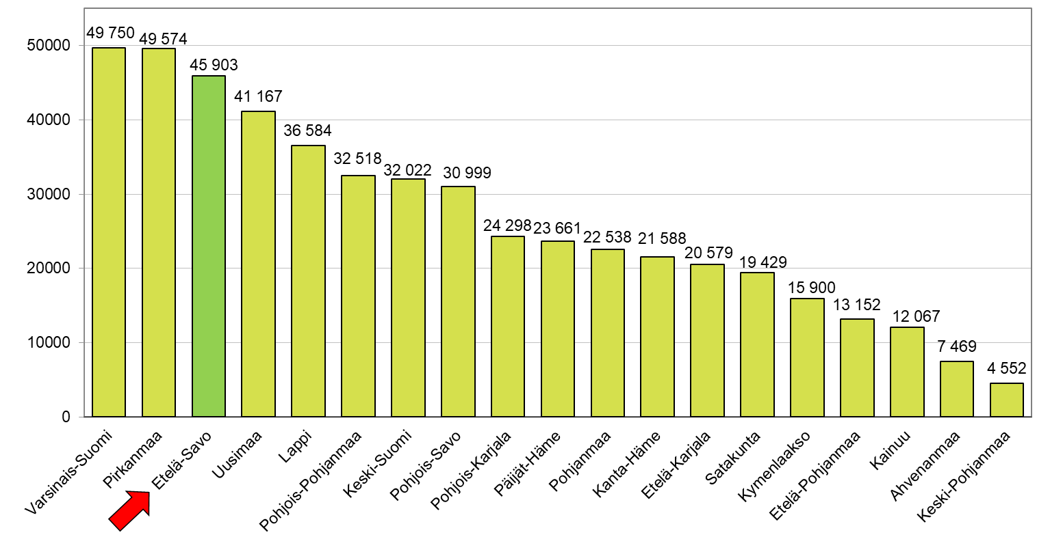
Kesämökit maakunnittain 2023, kpl
Kesämökkien kokonaismäärä laski vuodesta 2022. Määrän vähentymistä selittävät osin kuntien tekemät poistot rakennusrekisteristä ja mökeille tehdyt
käyttötarkoituksen muutokset. Mökkejä oli koko maassa vuoden 2023 lopussa 503 750 kappaletta.
Lähde: Tilastokeskus, Rakennukset ja kesämökit päivitetty: 2.4.2024 / jk

Slide 3
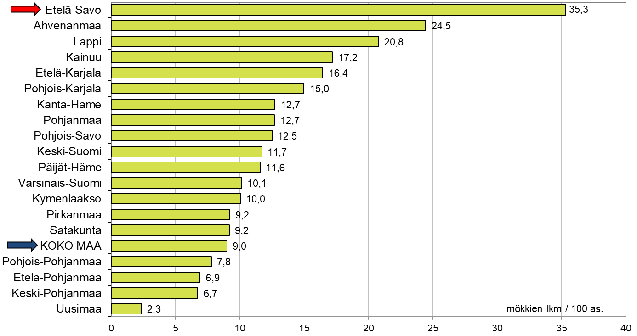
Kesämökit 100 asukasta kohti* maakunnittain 2023
* Kesämökit 100 asukasta kohti vuoden 2023 ennakollisten väkilukujen mukaan
Lähde: Tilastokeskus, Rakennukset ja kesämökit päivitetty: 2.4.2024 / jk

Slide 4
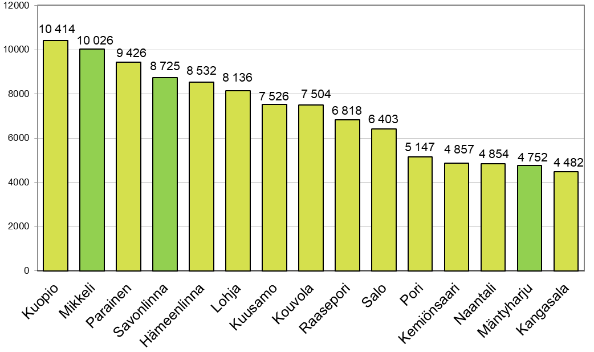
Suomen mökkirikkaimmat kunnat vuonna 2023
 | Kunta | Kesämökkien lukumäärä
1. | Kuopio | 10 414
2. | Mikkeli | 10 026
3. | Parainen | 9 426
4. | Savonlinna | 8 725
5. | Hämeenlinna | 8 532
6. | Lohja | 8 136
7. | Kuusamo | 7 526
8. | Kouvola | 7 504
9. | Raasepori | 6 818
10. | Salo | 6 403
11. | Pori | 5 147
12. | Kemiönsaari | 4 857
13. | Naantali | 4 854
14. | Mäntyharju | 4 752
15. | Kangasala | 4 482
Kesämökkejä rakennettiin 2020-luvun alussa paljon Lappiin. Kesämökkejä valmistui vuosina 2020-2023 eniten Kittilään, Kolariin ja Kuusamoon.
Kesämökkien kokonaismäärä laski vuodesta 2022. Määrän vähentymistä selittävät osin kuntien tekemät poistot rakennusrekisteristä ja mökeille tehdyt käyttötarkoituksen muutokset. Mökkejä oli vuoden 2023 lopussa 503 750 kappaletta, eniten kesämökkejä oli yhä Kuopiossa ja Mikkelissä.
Lähde: Tilastokeskus, Rakennukset ja kesämökit, Rakentaminen keskittyi kerrostaloihin 2020-2023 - Tilastokeskus (stat.fi) päivitetty: 2.4.2024 / jk

Slide 5
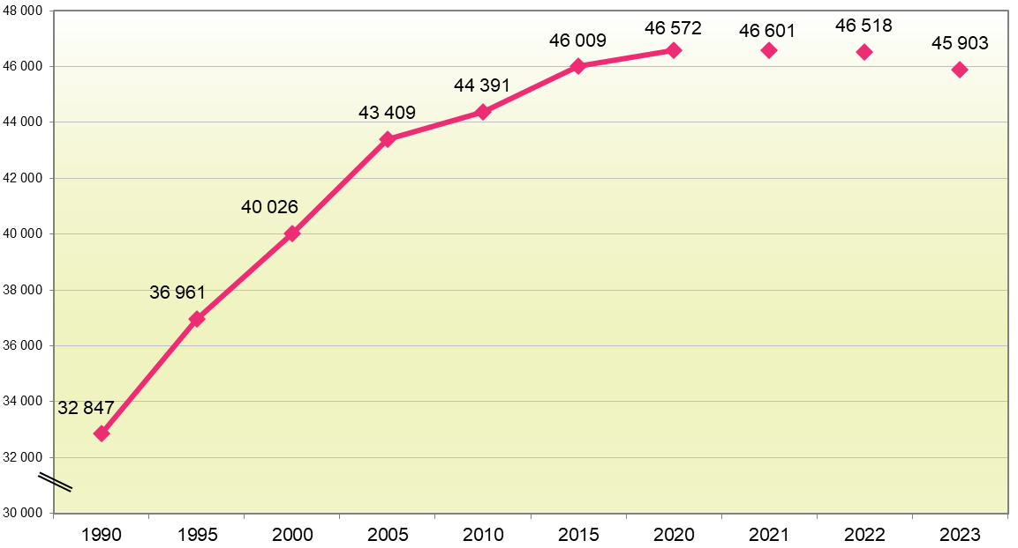
Kesämökit Etelä-Savossa 1990 - 2023, kpl
Kesämökkien määrän vähentymistä v.2021 alkaen selittävät osin kuntien tekemät poistot rakennusrekisteristä ja mökeille tehdyt käyttötarkoituksen muutokset.
Lähde: Tilastokeskus, Rakennukset ja kesämökit päivitetty: 2.4.2024 / jk

Slide 6
Kesämökit Etelä-Savossa kunnittain 1970, 1980, 1990, 1995, 2000, 2005, 2010, 2015, 2020, 2021, 2022 ja 2023, kpl
 | 1970 | 1980 | 1990 | 1995 | 2000 | 2005 | 2010 | 2015 | 2020 | 2021 | 2022 | 2023
Enonkoski | 122 | 298 | 549 | 622 | 651 | 698 | 700 | 764 | 755 | 751 | 758 | 761
Hirvensalmi | 692 | 1 415 | 2 088 | 2 374 | 2 632 | 2 817 | 2 879 | 3 016 | 2 959 | 2 960 | 2 964 | 2 965
Juva | 508 | 1 042 | 1 620 | 1 761 | 1 937 | 2 004 | 2 063 | 2 156 | 2 099 | 2 101 | 2 090 | 2 068
Kangasniemi | 803 | 1 773 | 2 798 | 3 030 | 3 261 | 3 631 | 3 669 | 3 735 | 3 605 | 3 598 | 3 593 | 3 555
Mikkeli | 3 251 | 5 275 | 7 769 | 8 546 | 9 418 | 9 974 | 10 108 | 10 349 | 10 345 | 10 323 | 10 222 | 10 026
Mäntyharju | 1 343 | 2 109 | 3 195 | 3 863 | 4 337 | 4 630 | 4 702 | 4 853 | 4 791 | 4 788 | 4 785 | 4 752
Pertunmaa | 456 | 811 | 1 462 | 1 544 | 1 616 | 1 698 | 1 805 | 1 841 | 1 808 | 1 799 | 1 799 | 1 733
Pieksämäki | 910 | 1 536 | 2 478 | 2 712 | 2 861 | 2 965 | 3 046 | 3 160 | 3 069 | 3 081 | 3 068 | 3 006
Puumala | 650 | 1 431 | 2 126 | 2 733 | 2 903 | 3 377 | 3 462 | 3 622 | 3 998 | 4 002 | 4 023 | 3 997
Rantasalmi | 520 | 886 | 1 490 | 1 664 | 1 776 | 2 010 | 2 000 | 2 059 | 2 185 | 2 243 | 2 235 | 2 183
Savonlinna | 2 126 | 3 483 | 6 042 | 6 624 | 7 027 | 7 701 | 7 964 | 8 314 | 8 765 | 8 757 | 8 786 | 8 725
Sulkava | 374 | 809 | 1 230 | 1 488 | 1 607 | 1 904 | 1 993 | 2 140 | 2 193 | 2 198 | 2 195 | 2 132
Etelä-Savon maakunta | 11 755 | 20 868 | 32 847 | 36 961 | 40 026 | 43 409 | 44 391 | 46 009 | 46 572 | 46 601 | 46 518 | 45 903
Kesämökkien määrän vähentymistä selittävät osin kuntien tekemät poistot rakennusrekisteristä ja mökeille tehdyt käyttötarkoituksen muutokset.
Lähde: Tilastokeskus, Rakennukset ja kesämökit päivitetty: 2.4.2024 / jk

Slide 7
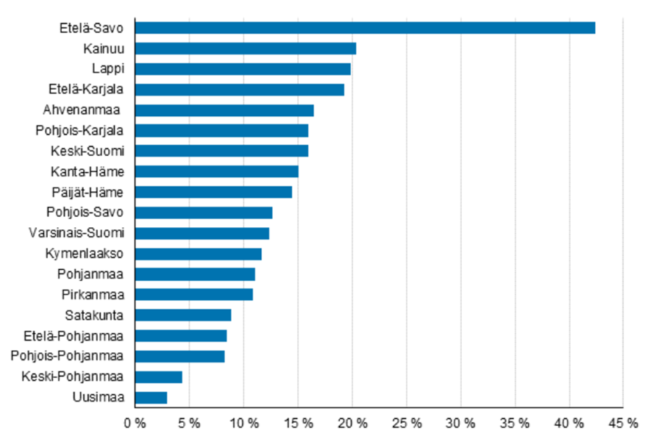
Kesäasukkaiden osuus asuntoväestöstä 2019, %
Suomessa oli vuonna 2019 vajaa 560 000 kesäasukasta. Maakunnista eniten kesäasukkaita suhteessa asuntoväestöön oli Etelä-Savossa, jossa kesäasukkaiden osuus maakunnan asuntoväestöstä oli 42 prosenttia. Etelä-Savon kunnista eniten kesäasukkaita oli Puumalassa ja Hirvensalmella, joissa kesäasukkaita on yli kaksinkertainen määrä asuntoväestöön nähden.
Kesäasukkaiden lukumäärä lasketaan kesämökin omistajan asuntokunnan henkilöiden yhteismäärästä.
Kesäasukkaiden lukumäärään ei ole laskettu mukaan henkilöitä, joiden kesämökki sijaitsee asuinkunnassa.
Jos ulkokuntalainen omistaa useampia kuin yhden kesämökin samassa kunnassa, on tämän asuntokunnan henkilöt laskettu kunnan kesäasukkaiksi vain kerran.
Perikuntien omistamia, yhteisomistuksessa olevia tai ulkomaalaisten omistamia kesämökkejä ei ole voitu huomioida kesäasukkaiden lukua laskettaessa.
Lähde: Tilastokeskus, http://stat.fi/til/rakke/2019/rakke_2019_2020-05-27_tie_001_fi.html päivitetty: 28.5.2020 / jk

Slide 8
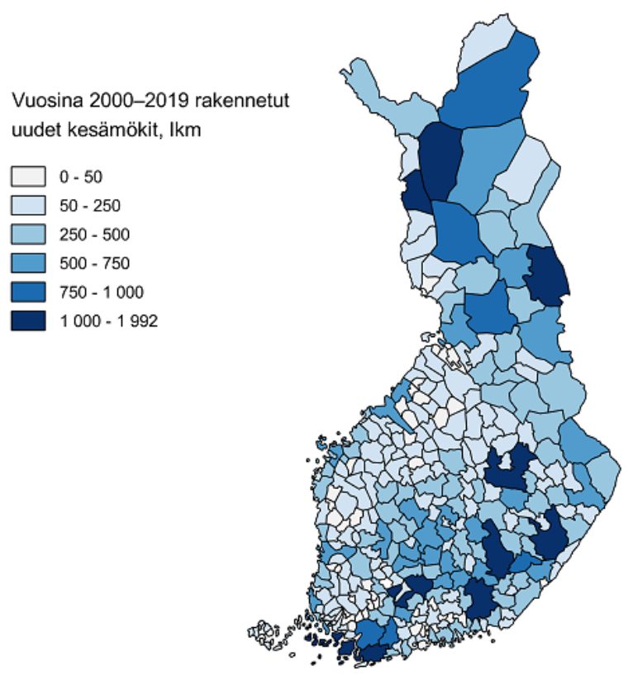
2000-2019 rakennetut kesämökit kunnittain
Lähde: Tilastokeskus, http://stat.fi/til/rakke/2019/rakke_2019_2020-05-27_tie_001_fi.html päivitetty: 28.5.2020 / jk

